Slide 1
المعمل 6

Slide 2
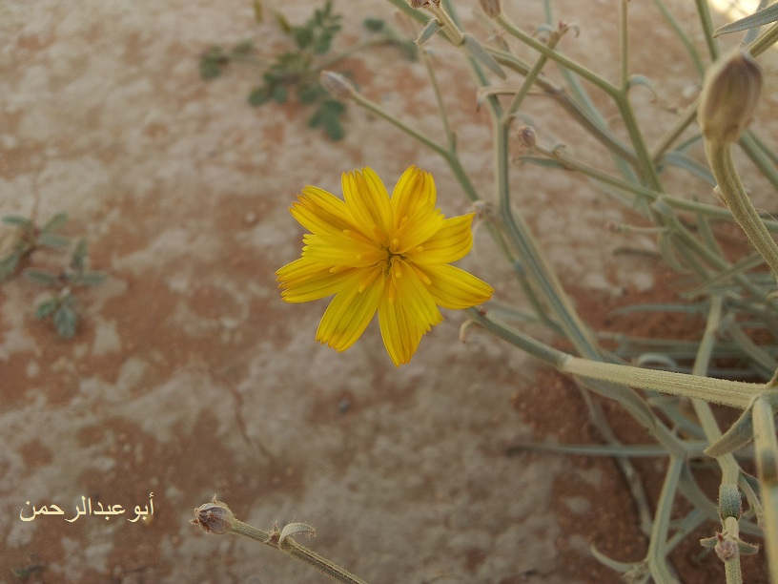
1
الأسم الدارج : ذعلوق
Ge : Koelpinia linearis
المركبهFam : Compositae

Slide 3
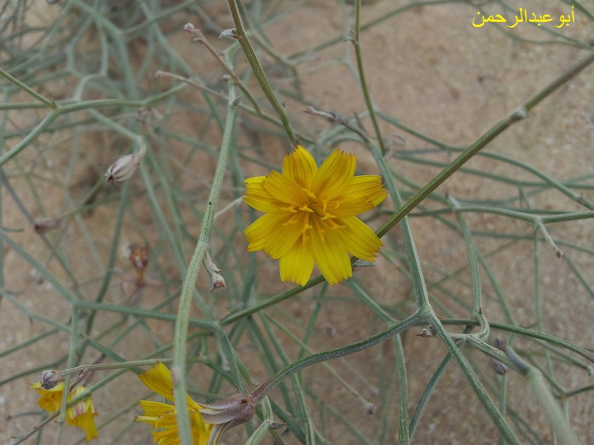
عشب اخضر طري ورفيع له سويقات دقية
الاوراق شريطيه ضيقه وطويلة وتنتهي برؤوس مدببه محترقه
الازهار صفراء صغيره متباعدة عن السويقات على حامل زهري طويل
الثمار مستطيله منحنية منتهيه بزوائد شعريه

Slide 4
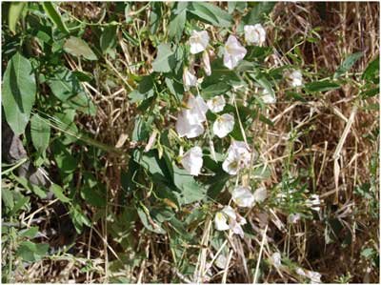
2
الأسم الدارج : العليق
Ge :Convolvulus Sp
العليقيه Fam :Convolvulaceae

Slide 5
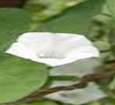
نبات عشبي . الساق عشبي ضعيف، زاحف أو صاعد، سلكي يلتف حول النباتات والأجسام، أو يشكل فرشة كثيفة على سطح التربة.
الأوراق معنقة، مصراعيه او سهميه
الأزهار بيضاء منفردة على أعناق رفيعة تأحذ شكل القمع

Slide 6
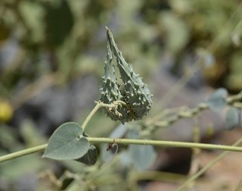
3
الأسم الدارج : لبن الحماره ، الغلقه
Ge :Pergularia tomentosa
العشاريه Fam :Asclepiadaceae

Slide 7
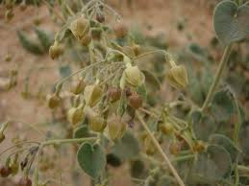
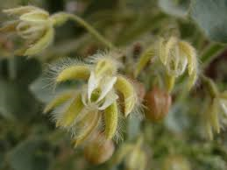
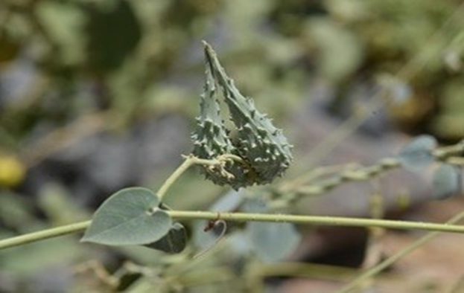
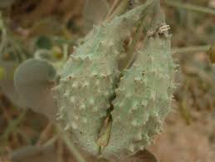
نبات شجيري معمر لونه اخضر رمادي سيقانه يلتف الحديث منها على القديم وهي مغطاة بشعيرات كثيفة،
الأوراق معنقة قلبية الشكل متقابله عليها شعيرات وبريه صغيره
الأزهار بيضاء صغيرة تتجمع في نورة تشبه المظلة،
الثمرة جرابية مزدوجة رمحية إلى بيضاويه تغطيها أشواك طرية

Slide 8
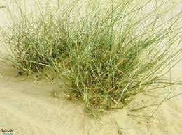
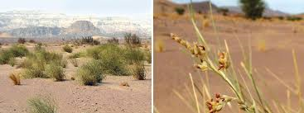
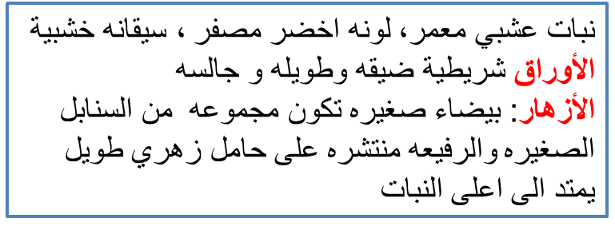
4
الأسم الدارج : الثمام
Ge :Panicum turgidum
النجيليه Fam :Gramineae

Slide 9
نبات عشبي معمر، لونه اخضر مصفر ، سيقانه خشبية
الأوراق شريطية ضيقه وطويله و جالسه
الأزهار: بيضاء صغيره تكون مجموعه من السنابل الصغيره والرفيعه منتشره على حامل زهري طويل يمتد الى اعلى النبات

Slide 10
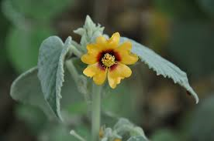
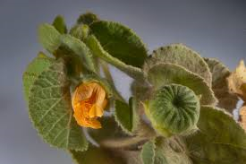
5
الأسم الدارج : ريش الديب
Ge :Abutilon pannosum
Fam : Malvaceaeالخبازيه

Slide 11
نبات شجيري مخملي الملمس بسبب الشعيرات وبريه لونه اخضر باهت
الاوراق قلبية الشكل تعرقها راحي مخملية الملمس
الازهار مميزه الى لونين احمر واصفر وعدد لانهائي من الاسديه والكرابل
الثمرة خضراء تأخذ شكل الكأس مغطاة بشعيرات وبريه

